Slide 1
Многопоточное программирование
Смольянинов Андрей Владимирович

Slide 2
Многозадачность
Многозадачность, основанная на процессах
Многозадачность, основанная на потоках

Slide 3
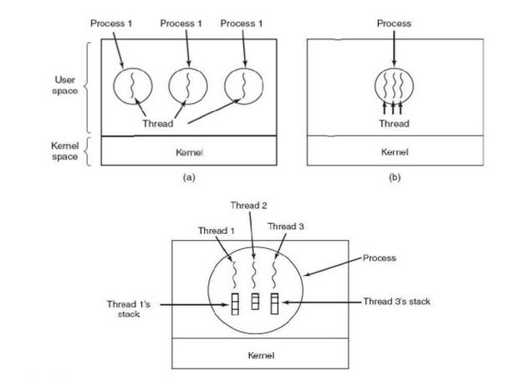

Slide 4
Последовательная программа
Многопоточная
Одно ядро
Многопроцессорная машина
Несколько машин

Slide 5
Зачем это применяется?
Взаимодействие с подсистемой ввода вывода без блокировки деятельность основной части программы
Фоновые процессы
Ускорение расчётов

Slide 6
Виды
Реализация на уровне ОС
POSIX
Win32 threads
На уровне библиотек: OpenMP
На уровне языка:
Java
C#
Python
Erlang

Slide 7
На уровне языка
Java
C#
Python
Erlang

Slide 8
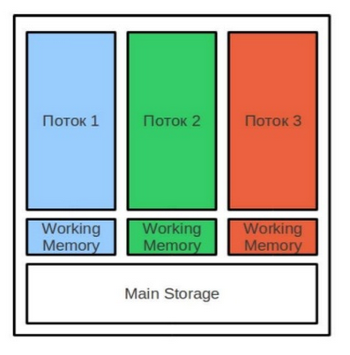
Java Memory Model

Slide 9
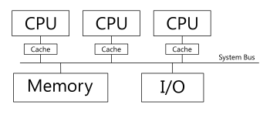
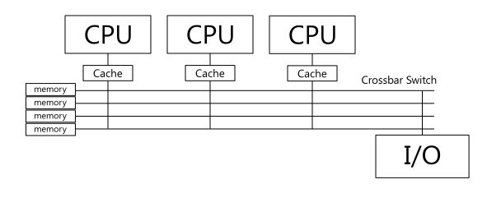

Slide 10
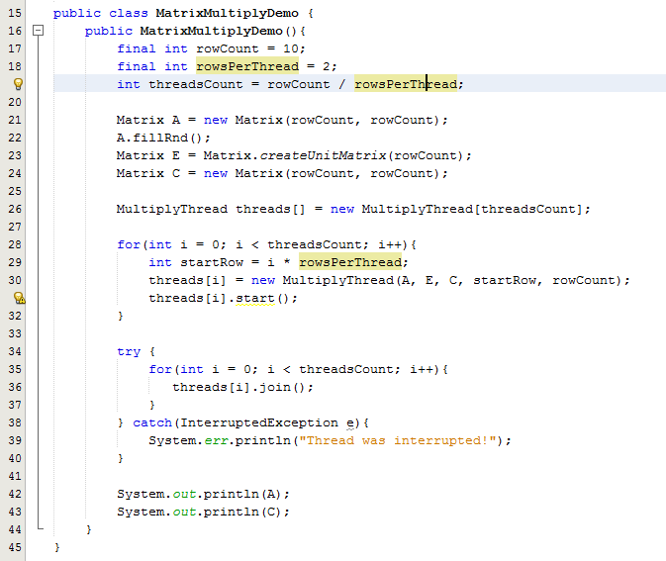

Slide 11
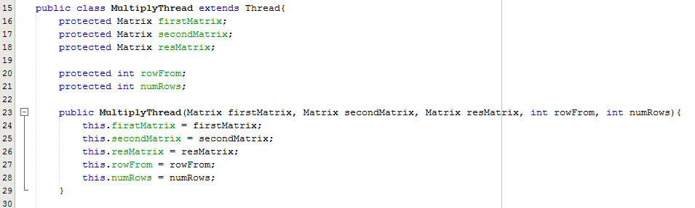

Slide 12
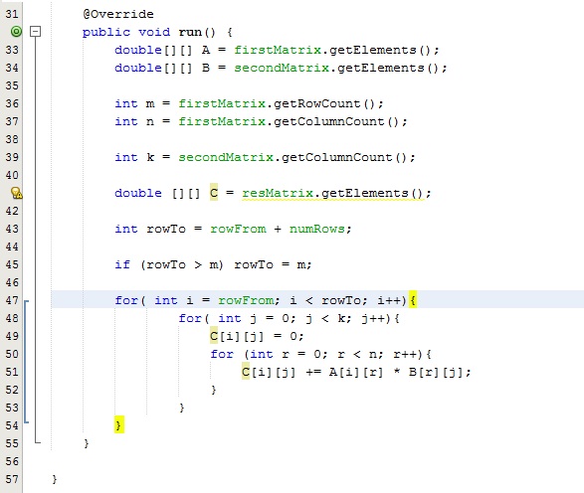

Slide 13
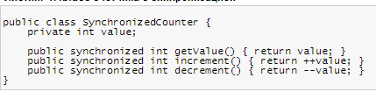
Синхронизация и монитор

Slide 14
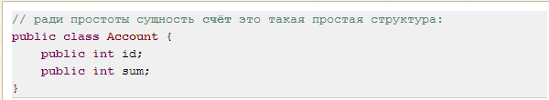
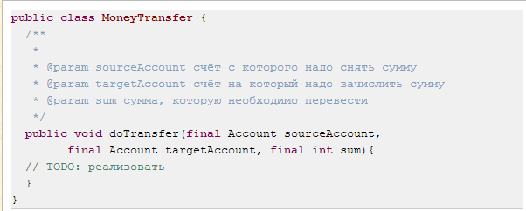
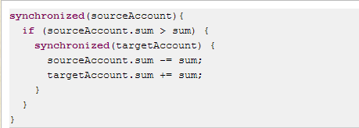

Slide 15
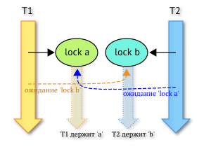
Если в момент, когда деньги переводятся со счёта1 на счёт2 будет произведён обратный перевод (т.е со счёта2 на счёт1) получим ситуацию т.н. dead lock'а :
Первая нить (T1) блокирует счёт1 (используя монитор lock a) и в этот же самый момент вторая нить (Т2) блокирует счёт2 (используя соответствующий монитор lock b)
Т1 пытается получить блокировку счёта2 - но не может получить, т.к Т2 его держит и не может отпустить, т.к. он (Т2) пытается получить блокировку счёта1, который держит Т1 и так же не может отдать

Slide 16
Как избежать блокировки
Не захватывать более одного объекта
Всегда захватывать объекты в одном порядке
Добровольно освобождать захваченную блокировку

Slide 17
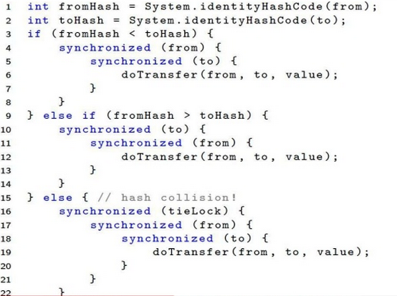

Slide 18
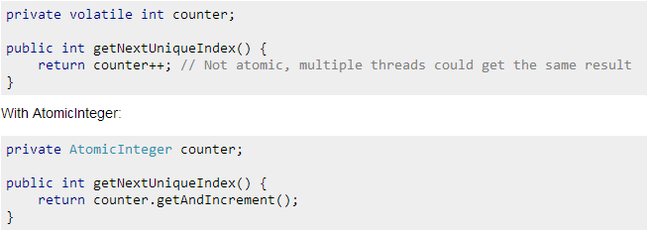
Сравнение с обменом
Aтомарная инструкция, сравнивающая значение в памяти с одним из аргументов, и в случае успеха записывающая второй аргумент в память

Slide 19
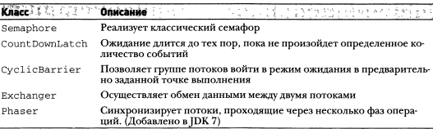

Slide 20
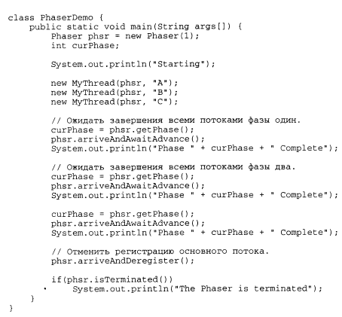

Slide 21
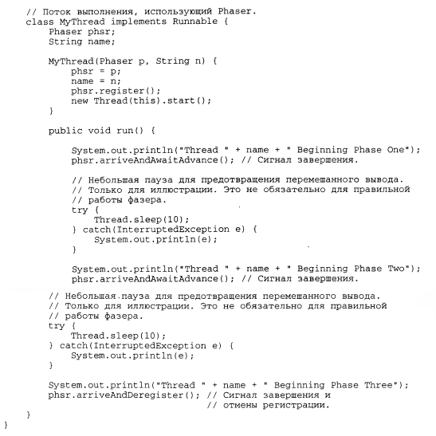

Slide 22
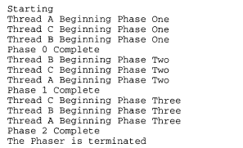
Результат работы

Slide 23
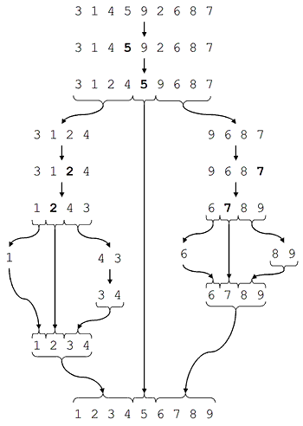

Slide 24
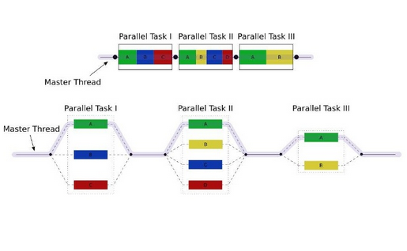

Slide 25
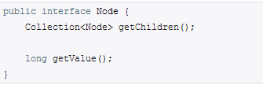
Fork / Join Framework

Slide 26
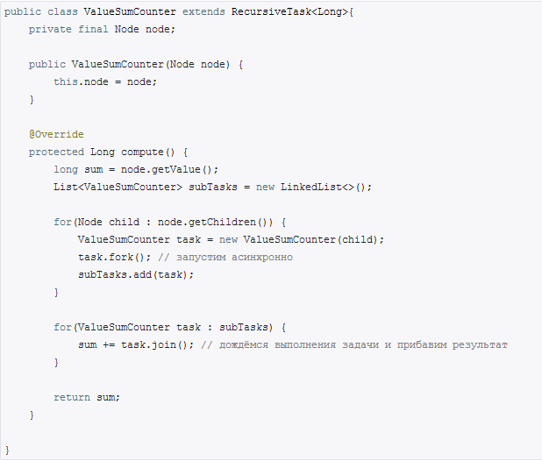

Slide 27


Slide 28
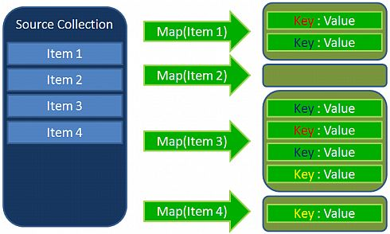
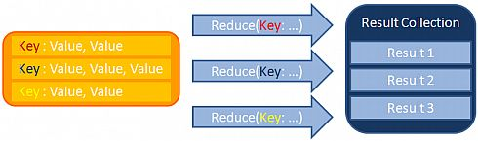
Map / Reduce

Slide 29
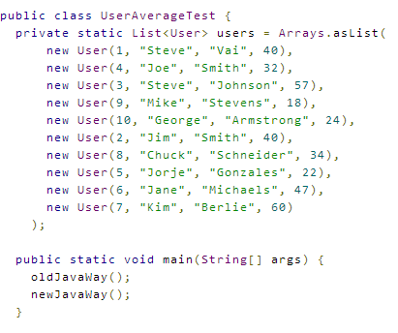

Slide 30
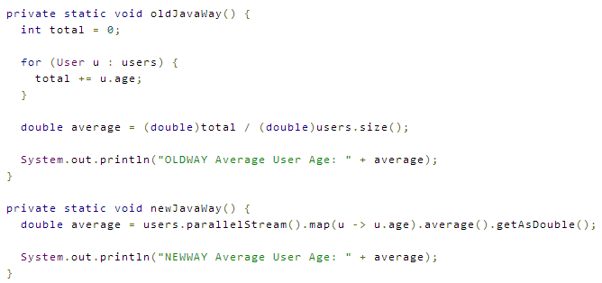

Slide 31
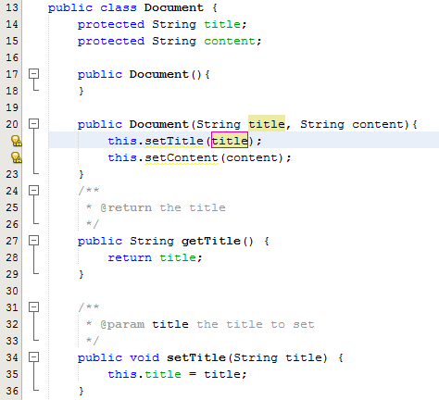

Slide 32
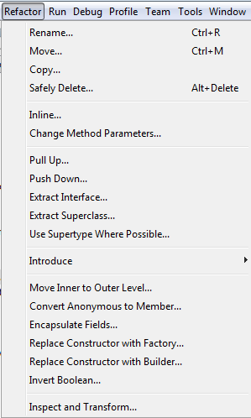

Slide 33
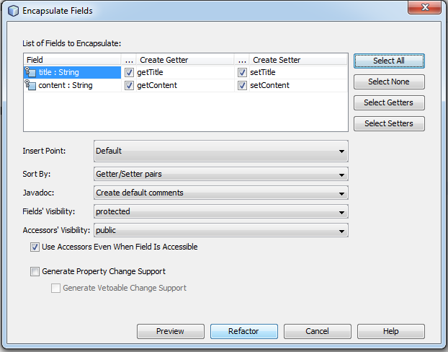

Slide 34
[(docId, content)]
Foreach entry: map(document)
[(word, entryCount)]
Foreach entry: reduce
[(word, docList[(docId, entryCount)]]

Slide 35
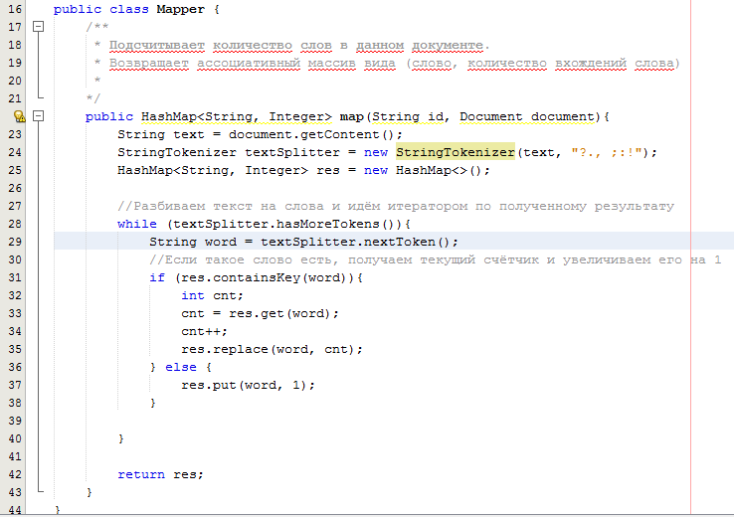

Slide 36
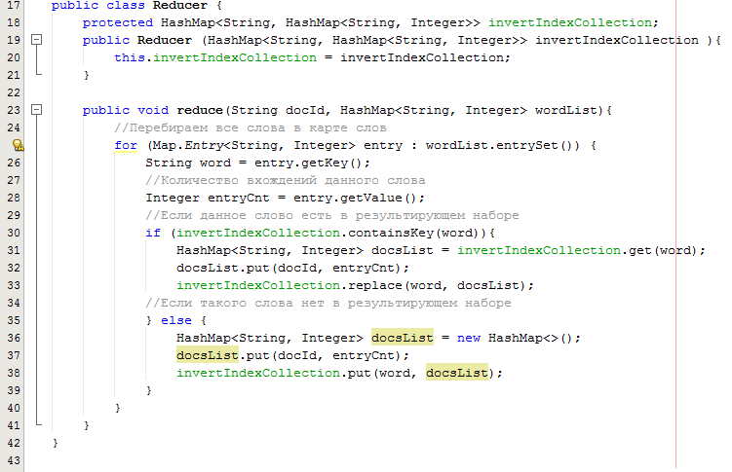

Slide 37
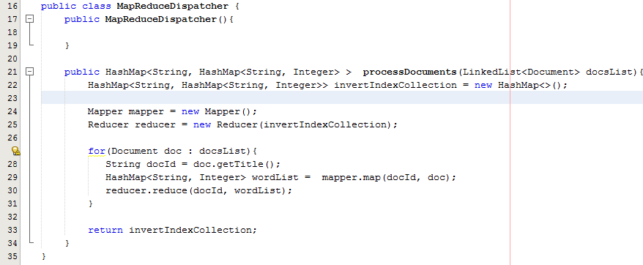

Slide 38
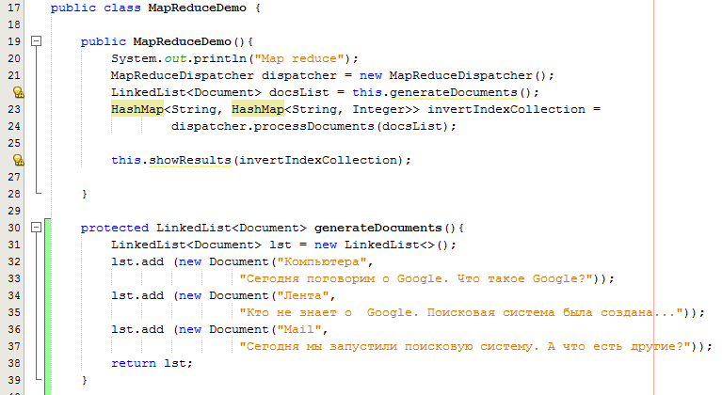

Slide 39
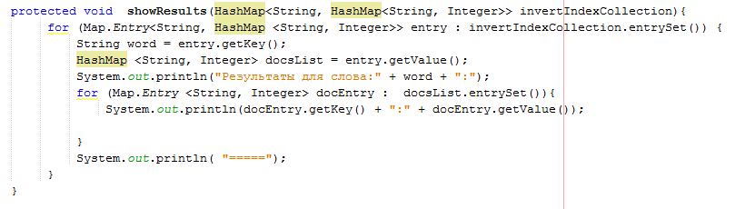

Slide 40
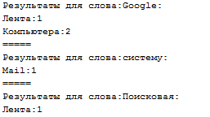

Slide 41
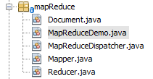

Slide 42
Как реализовать многопоточность?
Создать поток, который будет обрабатывать части файла, а потом группировать результаты по документу

Slide 43
Реализации
Map/ Reduce от Google
Apache Hadoop

Slide 44
Где применяются распределённые вычисления
Научные расчёты и моделирование, а особенно задачи комбинаторной оптимизации
Поисковые системы
Обработка Big-data

Slide 45
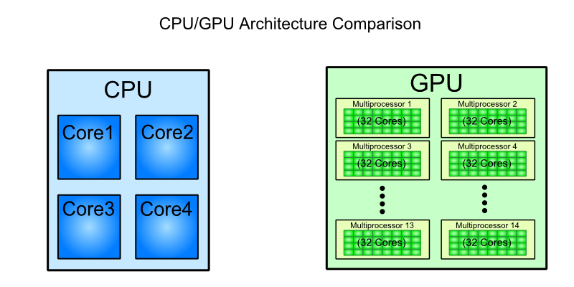

Slide 46
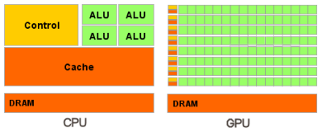
GPU vs CPU

Slide 47
Технологии вычислений на GPU
OpenCL
Nvidia CUDA

Slide 48
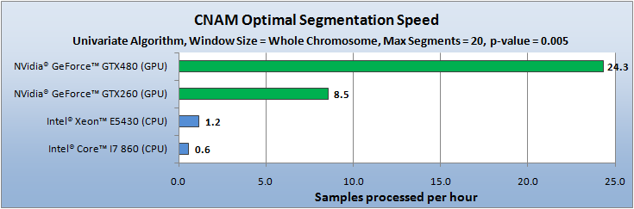
Реальная задача из геномики

